Slide 1





Statistične metode za analizo logističnih podatkov
Osnove poslovne analitike, vključujoč R in SQL
Predavanja
BAS4SC
Veščine poslovne analitike
za prihodnost oskrbovalnih verig
Financirano s strani Evropske unije. Izražena stališča in mnenja so zgolj stališča in mnenja avtorja(-ev) in ni nujno, da odražajo stališča in mnenja Evropske unije ali Evropske izvajalske agencije za izobraževanje in kulturo (EACEA). Zanje ne moreta biti odgovorna niti Evropska unija niti EACEA.
Številka projekta – 2022-1-PL01-KA220-HED-000088856

Slide 2
Agenda
Kaj je poslovna analitika (PA)?
Katere probleme rešuje in katera orodja uporablja?
Kaj sta R in SQL? Kako je PA povezana z R in SQL?
Ali obstajajo primeri dobrih praks, kjer se ta programska oprema uporablja za reševanje poslovnih problemov v logistiki?
Financirano s strani Evropske unije. Izražena stališča in mnenja so zgolj stališča in mnenja avtorja(-ev) in ni nujno, da odražajo stališča in mnenja Evropske unije ali Evropske izvajalske agencije za izobraževanje in kulturo (EACEA). Zanje ne moreta biti odgovorna niti Evropska unija niti EACEA.

Slide 3
Kaj je poslovna analitika?
Poslovna analitika (PA) ponuja celovit pristop k analizi podatkov in odločanju v podjetjih. S spodbujanjem okolja, ki temelji na podatkih, je cilj PA izboljšati poslovno uspešnost z omogočanjem bolj informiranih odločitev. Osnovni cilj PA je vzpostaviti prenos znanja, ki učinkovito povezuje neobdelane podatke s poslovnimi odločitvami, s čimer se z boljšim povezovanjem z operativnimi sistemi izboljša učinkovitost poslovanja.
PA je vsestranska, saj se uporablja na več področjih, kot so finančna analitika, analitika dobavne verige, analiza kriznih razmer, analiza znanja, analiza trženja, analiza strank, analiza storitev, analiza človeških virov, analiza talentov, analiza procesov in analiza tveganja. Te različne panoge dokazujejo široko uporabnost BA v različnih poslovnih funkcijah.
Financirano s strani Evropske unije. Izražena stališča in mnenja so zgolj stališča in mnenja avtorja(-ev) in ni nujno, da odražajo stališča in mnenja Evropske unije ali Evropske izvajalske agencije za izobraževanje in kulturo (EACEA). Zanje ne moreta biti odgovorna niti Evropska unija niti EACEA.

Slide 4
Kaj je poslovna analitika?
Obstajajo trije tipi platforme poslovne politike:
Deskriptivna – pregledajo obstoječe podatke ter zagotovijo zbirne statistične podatke in osnovno vizualizacijo.
Prediktivna – uporabljajo obstoječe podatke za oceno najverjetnejših scenarijev v prihodnosti.
Preskriptivna – samodejno obdelujejo velike količine podatkov, poslovna pravila, tržne razmere itd. Te platforme uporabljajo metode strojnega učenja in umetne inteligence. Cilj je popolnoma avtomatizirano odločanje o tem, katere ukrepe naj podjetje sprejme glede na trenutne razmere, da bo doseglo želene poslovne cilje.
Sodobna PA je globoko zakoreninjena v napredku, ki podpira procese odločanja. Ti napredki vključujejo zmogljiva orodja za ustvarjanje, izbiranje in uporabo znanja, ki je ključno za odločanje. PA deluje na podlagi kvalitativnega in kvantitativnega znanja, odvisno od tega, kaj je potrebno za določeno odločitev. Ta dvojna usmerjenost omogoča, da je PA zelo prilagodljiv različnim poslovnim izzivom.
Financirano s strani Evropske unije. Izražena stališča in mnenja so zgolj stališča in mnenja avtorja(-ev) in ni nujno, da odražajo stališča in mnenja Evropske unije ali Evropske izvajalske agencije za izobraževanje in kulturo (EACEA). Zanje ne moreta biti odgovorna niti Evropska unija niti EACEA.

Slide 5
Kaj je poslovna analitika?
Uporaba PA temelji na njeni sposobnosti reševanja kritičnih problemov upravljanja. Zagotavlja več ključnih koristi, med drugim doseganje konkurenčne prednosti, podporo strateškim in taktičnim ciljem, izboljšanje uspešnosti organizacije, izboljšanje rezultatov odločanja, izpopolnjevanje procesov odločanja, ustvarjanje dragocenega znanja in pridobivanje vrednosti iz podatkov.
Ne glede na uporabljeno platformo PA obstajajo trije bistveni stebri za vsako rešitev PA: matematična orodja, programska orodja in logistično strokovno znanje. Matematična orodja so bistvena za prepoznavanje in predstavitev spoznanj v različnih oblikah, kot so preglednice in grafi. Programska orodja podpirajo te dejavnosti z zagotavljanjem hitrih in natančnih izračunov. Logistično strokovno znanje je ključno za prepoznavanje ključnih dejavnikov in razumevanje ekosistema, povezanega s poslovnim problemom.
Financirano s strani Evropske unije. Izražena stališča in mnenja so zgolj stališča in mnenja avtorja(-ev) in ni nujno, da odražajo stališča in mnenja Evropske unije ali Evropske izvajalske agencije za izobraževanje in kulturo (EACEA). Zanje ne moreta biti odgovorna niti Evropska unija niti EACEA.

Slide 6
Kaj je poslovna analitika?
The application of BA is driven by its ability to solve critical management problems. It provides several key benefits, including achieving competitive advantage, supporting strategic and tactical goals, enhancing organizational performance, improving decision outcomes, refining decision processes, producing valuable knowledge, and deriving value from data.
Regardless of the BA platform used, there are three essential pillars for any BA solution: mathematical tools, programming tools, and logistics expertise. Mathematical tools are vital for identifying and representing insights in various formats such as tables and graphs. Programming tools support these activities by ensuring fast and accurate computations. Finally, logistics expertise is crucial for identifying key factors and understanding the ecosystem related to the business problem.
Financirano s strani Evropske unije. Izražena stališča in mnenja so zgolj stališča in mnenja avtorja(-ev) in ni nujno, da odražajo stališča in mnenja Evropske unije ali Evropske izvajalske agencije za izobraževanje in kulturo (EACEA). Zanje ne moreta biti odgovorna niti Evropska unija niti EACEA.

Slide 7
Kaj je poslovna analitika?
Logistično znanje
Programiranje
Poslovna analitika
Matematična orodja
Slika. Ključni stebri poslovne analitike v kontekstu oskrobvalnih verig in logistike.
Financirano s strani Evropske unije. Izražena stališča in mnenja so zgolj stališča in mnenja avtorja(-ev) in ni nujno, da odražajo stališča in mnenja Evropske unije ali Evropske izvajalske agencije za izobraževanje in kulturo (EACEA). Zanje ne moreta biti odgovorna niti Evropska unija niti EACEA.

Slide 8
Kaj je R?
R je integriran nabor programske opreme za obdelavo podatkov, izračun in grafični prikaz (R Core Team, 2019). Med drugim ima:
Učinkovita infrastruktura za obdelavo in shranjevanje podatkov,
Nabor operaterjev za izračune tabel, zlasti matrik,
Obsežna, usklajena in integrirana zbirka orodij za analizo podatkov,
Grafična orodja za analizo in prikaz podatkov bodisi v digitalni ali na tiskani kopiji ter dobro razvit, preprost in učinkovit programski jezik (S), ki vključuje pogojne stavke, zanke, rekurzivne funkcije, definirane s strani uporabnika, ter vhodno in izhodno funkcionalnost. (Tudi same sistemske funkcije so napisane v jeziku S).
Financirano s strani Evropske unije. Izražena stališča in mnenja so zgolj stališča in mnenja avtorja(-ev) in ni nujno, da odražajo stališča in mnenja Evropske unije ali Evropske izvajalske agencije za izobraževanje in kulturo (EACEA). Zanje ne moreta biti odgovorna niti Evropska unija niti EACEA.

Slide 9
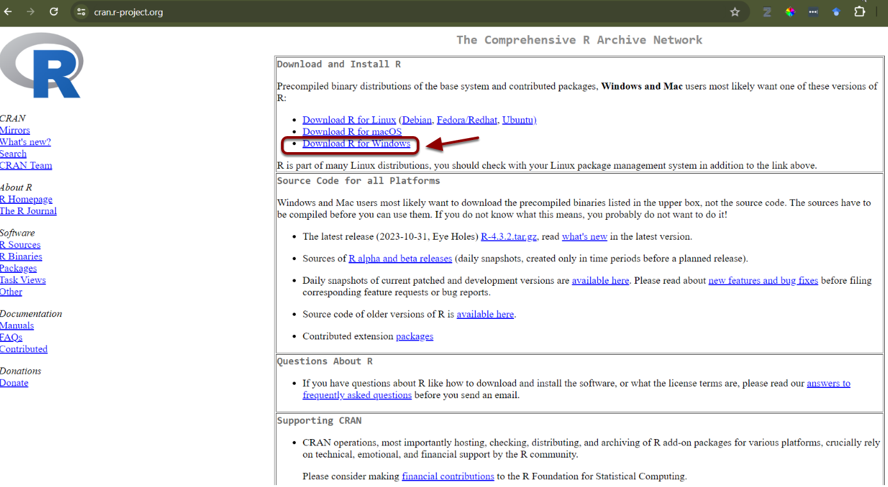
Namestitev R and R Studio
Slika. Internetna stran za prenos programske opreme R.
Financirano s strani Evropske unije. Izražena stališča in mnenja so zgolj stališča in mnenja avtorja(-ev) in ni nujno, da odražajo stališča in mnenja Evropske unije ali Evropske izvajalske agencije za izobraževanje in kulturo (EACEA). Zanje ne moreta biti odgovorna niti Evropska unija niti EACEA.

Slide 10

Namestitev R and R Studio
https://www.youtube.com/watch?v=H9EBlFDGG4k
Slika. Povezava do inštalacije in uporabe programske opreme R.
Financirano s strani Evropske unije. Izražena stališča in mnenja so zgolj stališča in mnenja avtorja(-ev) in ni nujno, da odražajo stališča in mnenja Evropske unije ali Evropske izvajalske agencije za izobraževanje in kulturo (EACEA). Zanje ne moreta biti odgovorna niti Evropska unija niti EACEA.

Slide 11
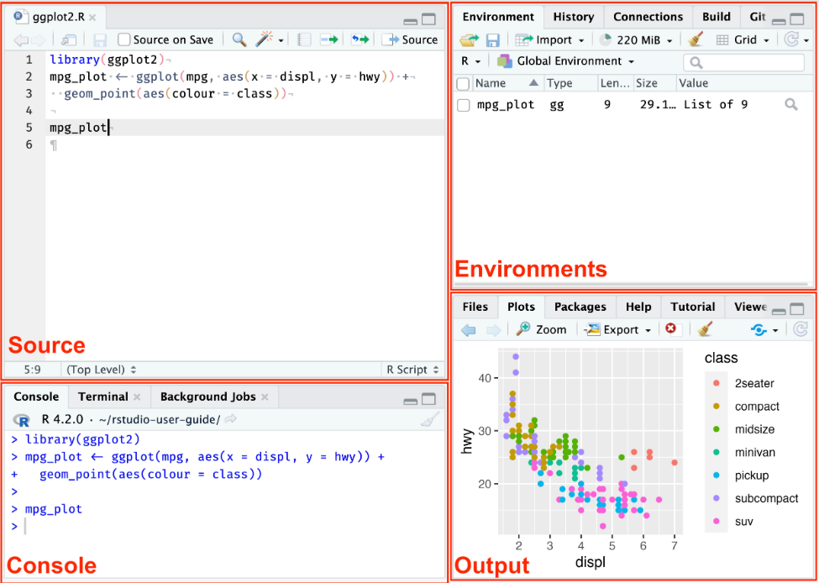
Namestitev R and R Studio
Slika. Uporabniški vmesnik programske opreme R.
Financirano s strani Evropske unije. Izražena stališča in mnenja so zgolj stališča in mnenja avtorja(-ev) in ni nujno, da odražajo stališča in mnenja Evropske unije ali Evropske izvajalske agencije za izobraževanje in kulturo (EACEA). Zanje ne moreta biti odgovorna niti Evropska unija niti EACEA.

Slide 12
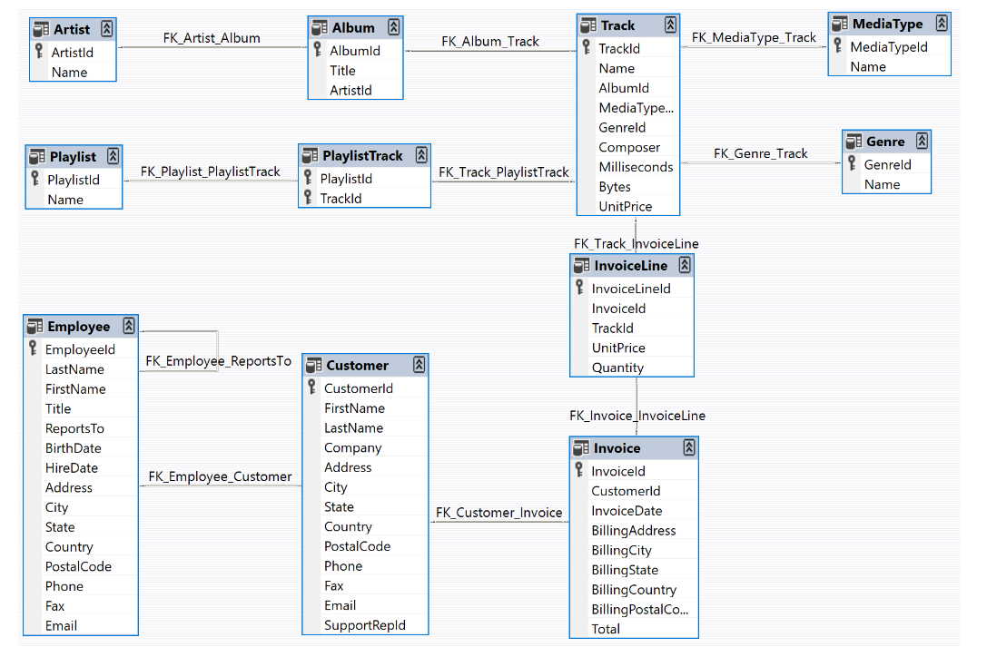
SQL in kako je vezan na PA in R?
Slika. Podatkovni model Chinook podatkovne baze.
Financirano s strani Evropske unije. Izražena stališča in mnenja so zgolj stališča in mnenja avtorja(-ev) in ni nujno, da odražajo stališča in mnenja Evropske unije ali Evropske izvajalske agencije za izobraževanje in kulturo (EACEA). Zanje ne moreta biti odgovorna niti Evropska unija niti EACEA.

Slide 13
SQL in kako je vezan na PA in R?
Integracija poslovne analitike (BA), SQL in R je ključnega pomena za učinkovito upravljanje in analizo podatkov, zlasti v velikih organizacijah, kjer so podatki strukturirani znotraj SQL baz podatkov. Medtem ko se mala in srednja podjetja (MSP) še vedno soočajo z izzivi pri ustreznem upravljanju podatkov, so večja podjetja prepoznala pomen organiziranja poslovnih podatkov, pri čemer običajno uporabljajo SQL baze podatkov. SQL je idealen za shranjevanje in posodabljanje nenehno spreminjajočih se podatkov, ki jih poganjajo tržne razmere in dejavnosti podjetja, kot sta prodaja in prihodki.
R dopolnjuje SQL z nudenjem zmogljivih statističnih orodij, prilagojenih za analizo podatkov, kar ga naredi odlično izbiro za avtomatizacijo nalog in razvoj prilagojenih analitičnih paketov. Za razliko od splošnih programskih jezikov, kot je Python, je R posebej zasnovan za analizo podatkov, kar ga uvršča med ključna orodja v poslovni analitiki. Skupaj SQL in R ponujata robusten okvir za analizo poslovnih podatkov, kar podjetjem omogoča sprejemanje premišljenih odločitev, ki temeljijo na natančnih in ažurnih informacijah.
Financirano s strani Evropske unije. Izražena stališča in mnenja so zgolj stališča in mnenja avtorja(-ev) in ni nujno, da odražajo stališča in mnenja Evropske unije ali Evropske izvajalske agencije za izobraževanje in kulturo (EACEA). Zanje ne moreta biti odgovorna niti Evropska unija niti EACEA.

Slide 14
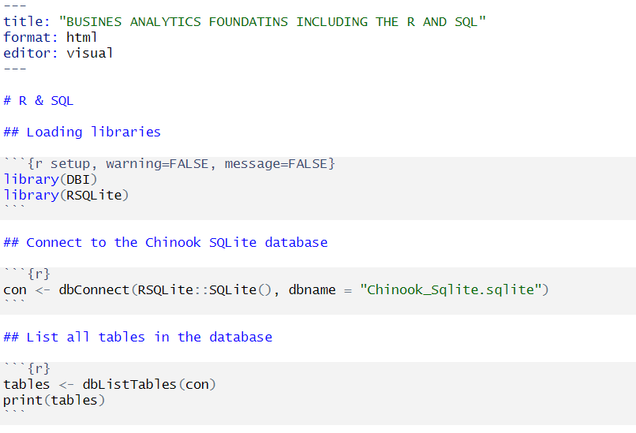
Poizvedovanje v SQL bazi podatkov z uporabo R
Slika. Primer poizvedovanja v SQL bazi podatkov.
Financirano s strani Evropske unije. Izražena stališča in mnenja so zgolj stališča in mnenja avtorja(-ev) in ni nujno, da odražajo stališča in mnenja Evropske unije ali Evropske izvajalske agencije za izobraževanje in kulturo (EACEA). Zanje ne moreta biti odgovorna niti Evropska unija niti EACEA.

Slide 15
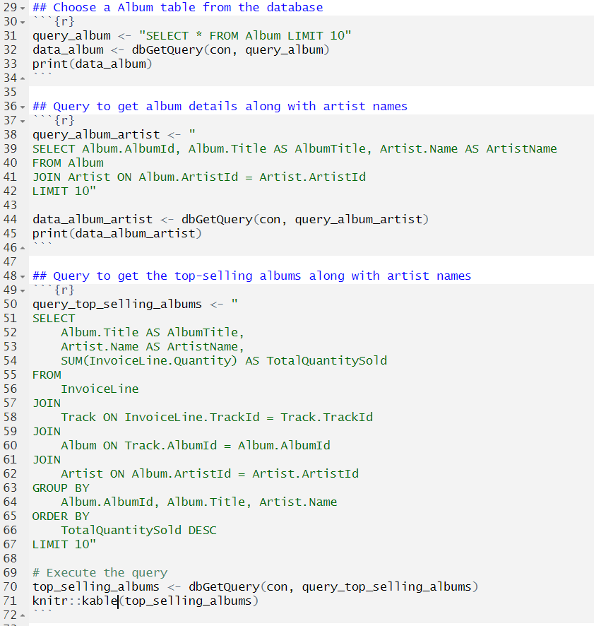
Poizvedovanje v SQL bazi podatkov z uporabo R
Slika. Primer poizvedovanja v SQL bazi podatkov.
Financirano s strani Evropske unije. Izražena stališča in mnenja so zgolj stališča in mnenja avtorja(-ev) in ni nujno, da odražajo stališča in mnenja Evropske unije ali Evropske izvajalske agencije za izobraževanje in kulturo (EACEA). Zanje ne moreta biti odgovorna niti Evropska unija niti EACEA.

Slide 16
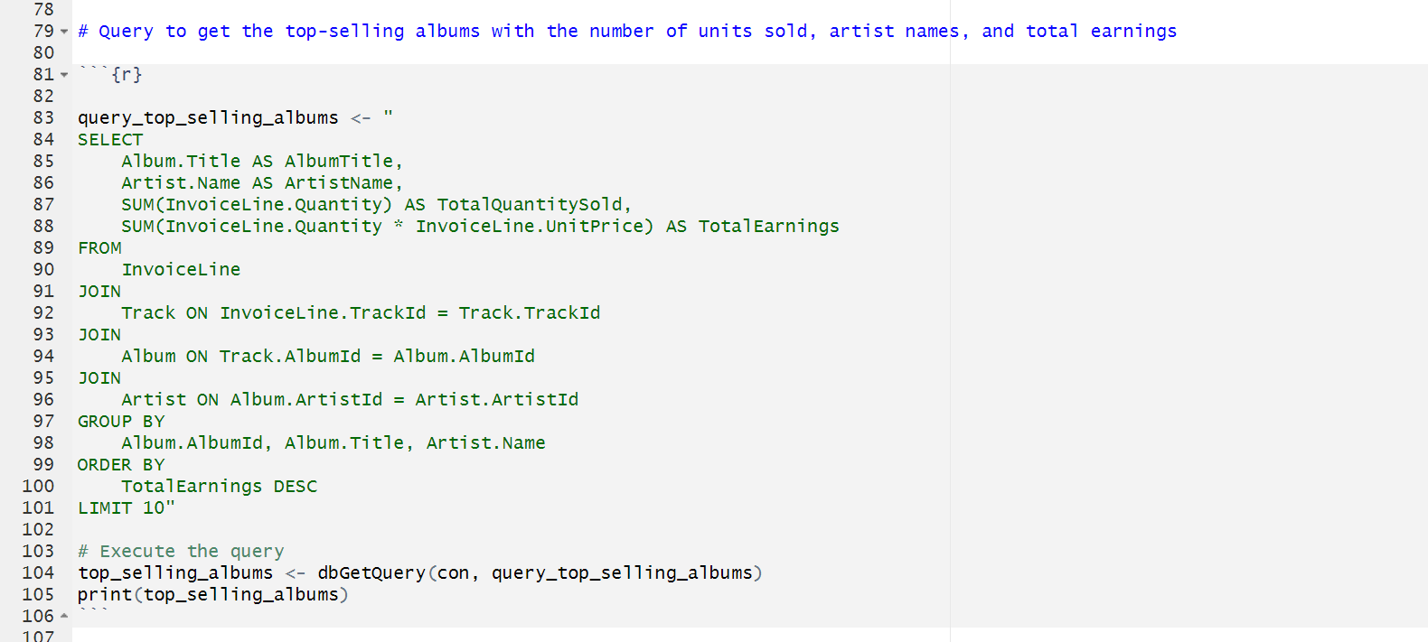
Poizvedovanje v SQL bazi podatkov z uporabo R
Slika. Primer poizvedovanja v SQL bazi podatkov.
Financirano s strani Evropske unije. Izražena stališča in mnenja so zgolj stališča in mnenja avtorja(-ev) in ni nujno, da odražajo stališča in mnenja Evropske unije ali Evropske izvajalske agencije za izobraževanje in kulturo (EACEA). Zanje ne moreta biti odgovorna niti Evropska unija niti EACEA.

Slide 17
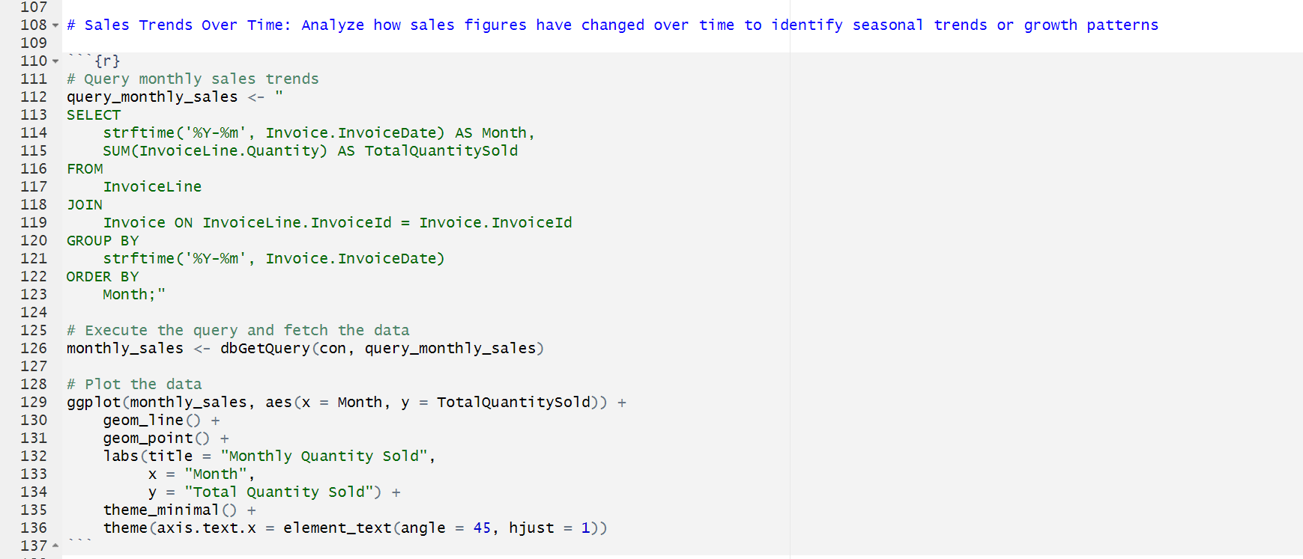
Poizvedovanje v SQL bazi podatkov z uporabo R
Slika. Primer poizvedovanja v SQL bazi podatkov.
Financirano s strani Evropske unije. Izražena stališča in mnenja so zgolj stališča in mnenja avtorja(-ev) in ni nujno, da odražajo stališča in mnenja Evropske unije ali Evropske izvajalske agencije za izobraževanje in kulturo (EACEA). Zanje ne moreta biti odgovorna niti Evropska unija niti EACEA.

Slide 18
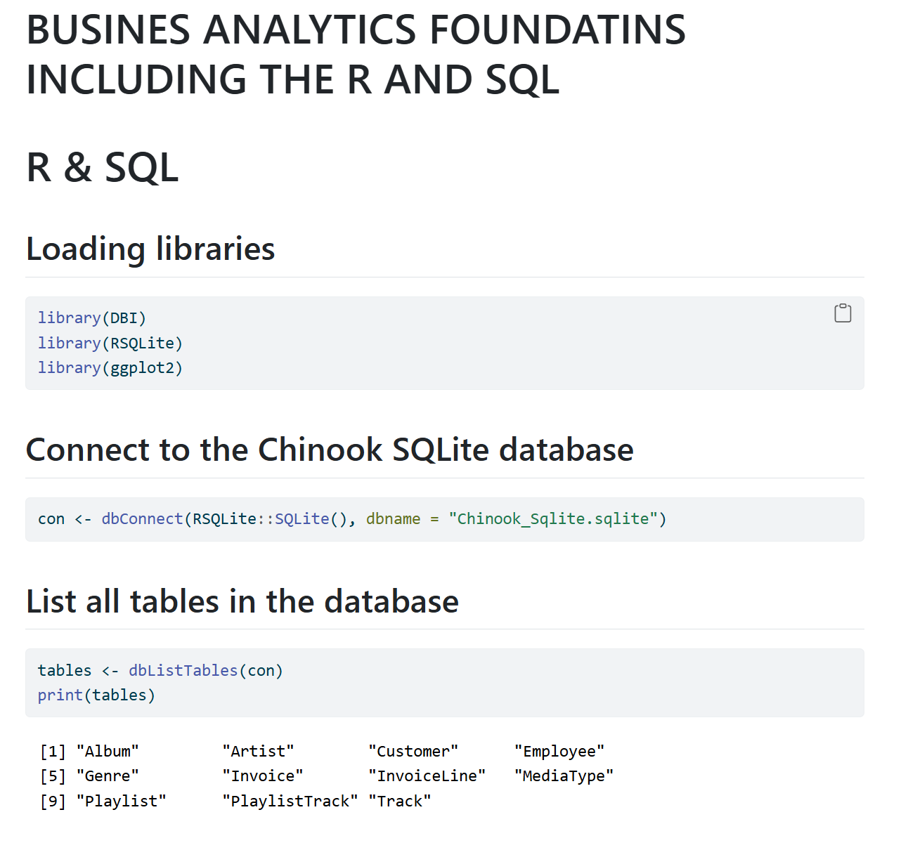
Prikaz SQL baze podatkov in izdelava poročila
Osnove poslovne analitike vključujoč R in SQL
Naloži knjižnice
Poveži se do Chinook SQLite baze podatkov
Navedi vse tabele v bazi podatkov
Financirano s strani Evropske unije. Izražena stališča in mnenja so zgolj stališča in mnenja avtorja(-ev) in ni nujno, da odražajo stališča in mnenja Evropske unije ali Evropske izvajalske agencije za izobraževanje in kulturo (EACEA). Zanje ne moreta biti odgovorna niti Evropska unija niti EACEA.
Slika. Primer poizvedovanja v SQL bazi podatkov.

Slide 19
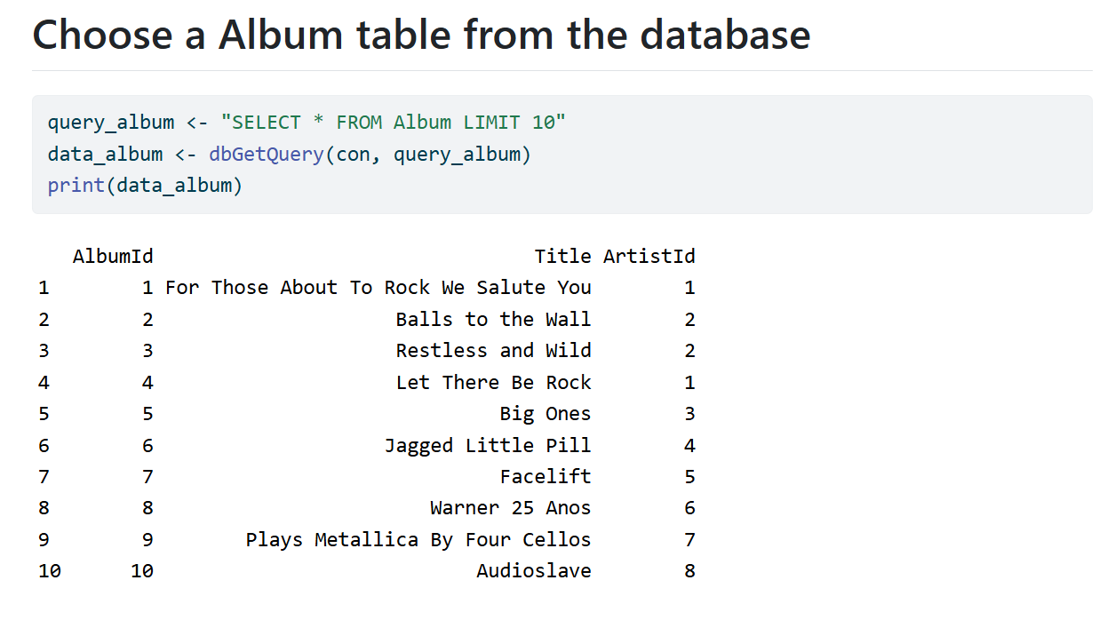
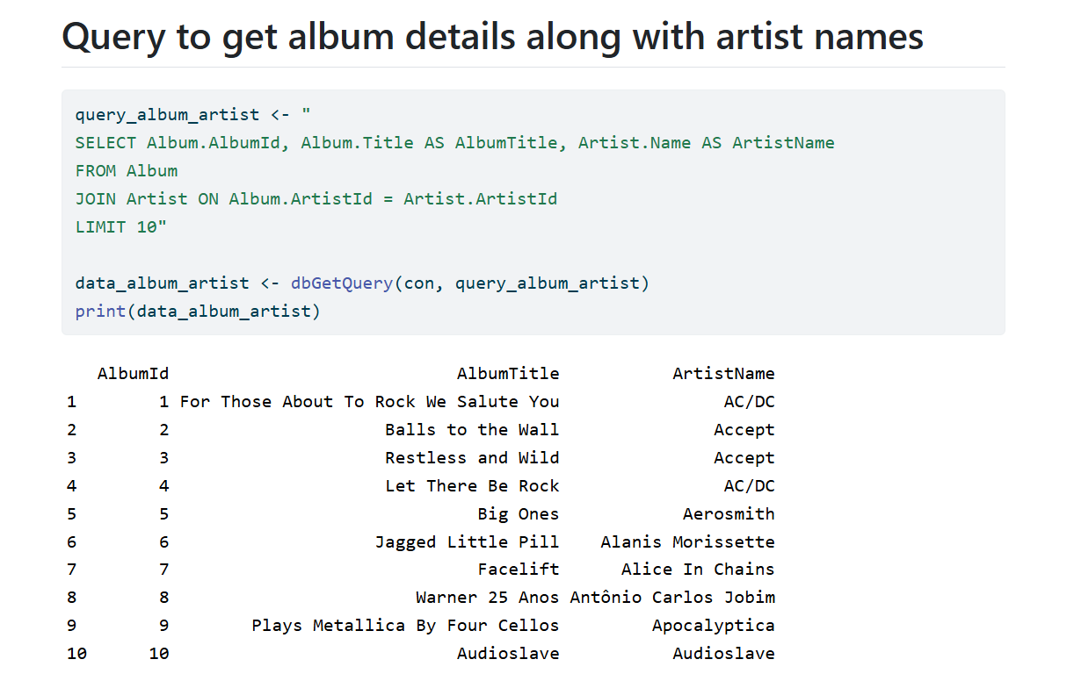
Prikaz SQL baze podatkov in izdelava poročila
Izberi tabelo z albumom iz baze podatkov
Izvedi sklic, da pridobiš informacije o albumu in ime izvajalca
Financirano s strani Evropske unije. Izražena stališča in mnenja so zgolj stališča in mnenja avtorja(-ev) in ni nujno, da odražajo stališča in mnenja Evropske unije ali Evropske izvajalske agencije za izobraževanje in kulturo (EACEA). Zanje ne moreta biti odgovorna niti Evropska unija niti EACEA.

Slide 20
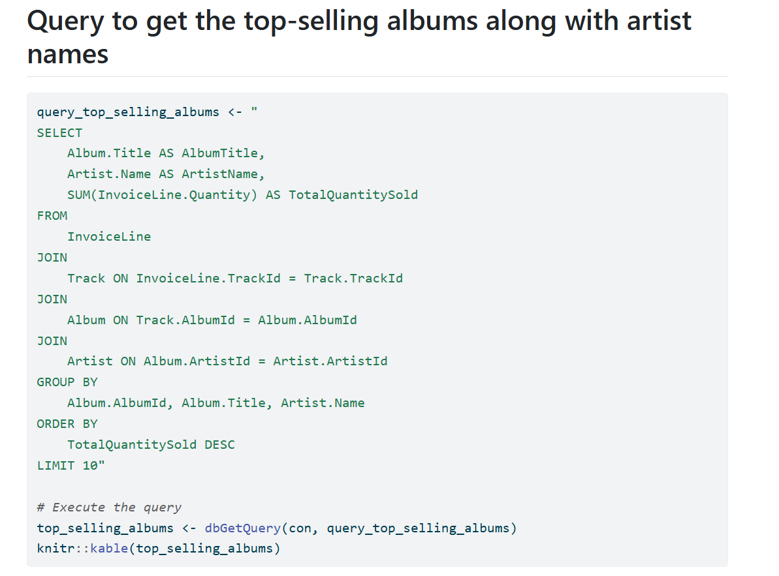
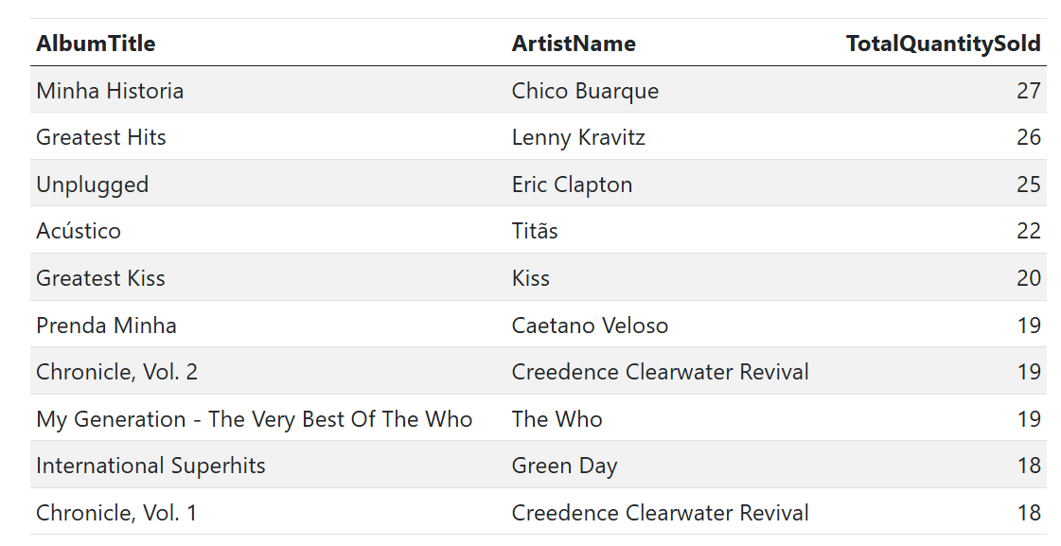
Prikaz SQL baze podatkov in izdelava poročila
Izvedi sklic, da dobiš najbolj prodajane albume skupaj z njihovimi izvajalci
Financirano s strani Evropske unije. Izražena stališča in mnenja so zgolj stališča in mnenja avtorja(-ev) in ni nujno, da odražajo stališča in mnenja Evropske unije ali Evropske izvajalske agencije za izobraževanje in kulturo (EACEA). Zanje ne moreta biti odgovorna niti Evropska unija niti EACEA.

Slide 21
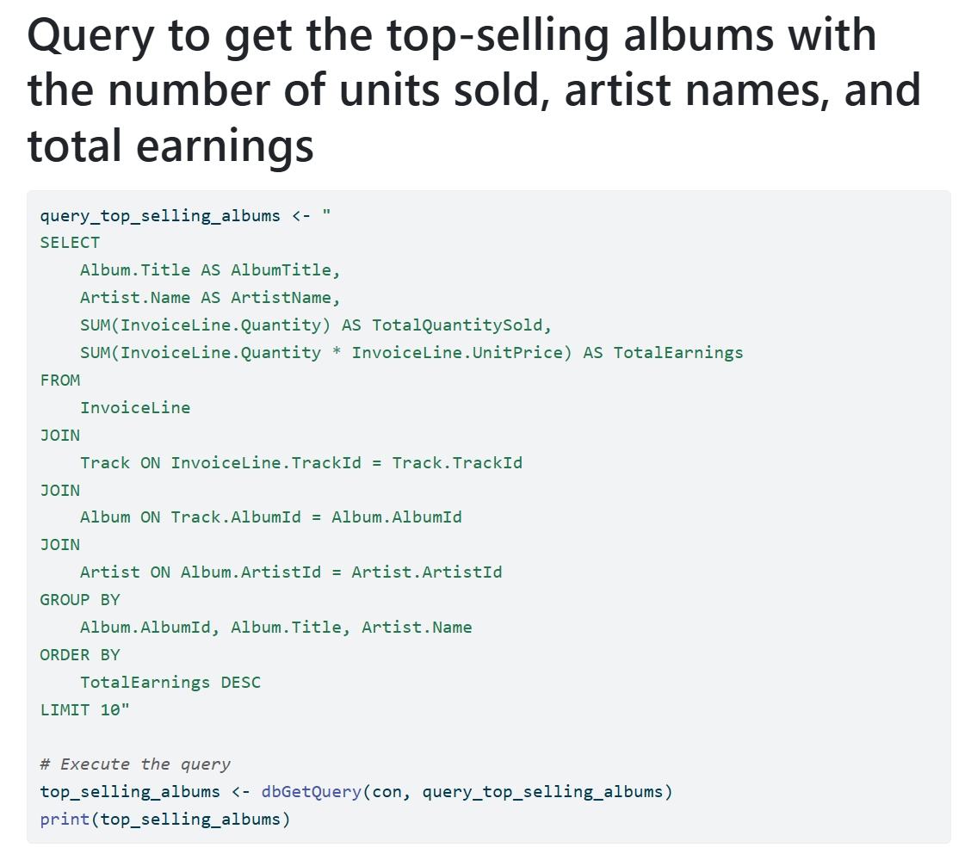
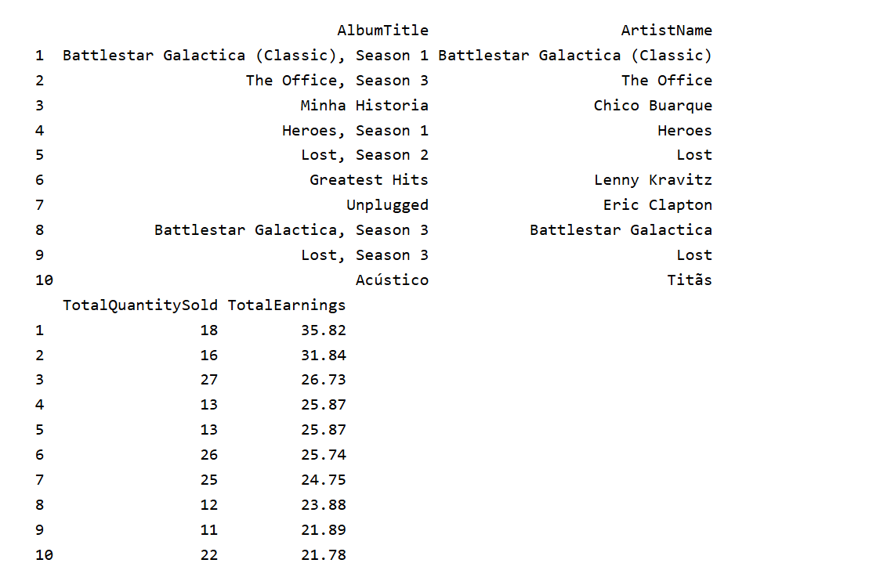
Prikaz SQL baze podatkov in izdelava poročila
Izberi sklic da dobiš najbolj prodajane albume, vključujoč s številom prodanih enot, izvajalci in končnim zaslužkom od prodaje
Financirano s strani Evropske unije. Izražena stališča in mnenja so zgolj stališča in mnenja avtorja(-ev) in ni nujno, da odražajo stališča in mnenja Evropske unije ali Evropske izvajalske agencije za izobraževanje in kulturo (EACEA). Zanje ne moreta biti odgovorna niti Evropska unija niti EACEA.

Slide 22
Povzetek
Poslovna analitika (PA) je podatkovno usmerjen pristop, ki izboljšuje poslovno odločanje z vezavo surovih podatkov na izvedljive vpoglede in s tem povečuje uspešnost podjetja.
PA zajema različna področja uporabe, kot so finančna analitika, analitika oskrbovalne verige, marketinška analitika in druga, pri čemer vsako prispeva k različnim vidikom poslovne strategije.
Obstajajo tri glavne vrste platform za poslovno analitiko: opisna, napovedna in predpisovalna analitika, ki vsaka ponuja različne stopnje analize podatkov in podpore odločanju.Sodobna poslovna analitika izkorišča napredne sisteme in tehnologije, vključno z mehanizmi strojnega učenja in umetne inteligence, za podporo pri odločanju in optimizacijo poslovnih procesov.
Primarni cilji poslovne analitike vključujejo doseganje konkurenčne prednosti, izboljšanje organizacijske uspešnosti in optimizacijo procesov odločanja z izluščenjem vrednosti iz podatkov.
Ne glede na vrsto platforme BA uspešna implementacija temelji na matematičnih orodjih, programerski podpori in strokovnem znanju specifičnega področja.
Povezava med poslovno analitiko, SQL in R je ključna, saj SQL upravlja shranjevanje in posodabljanje podatkov, medtem ko R zagotavlja zmogljivosti za statistično analizo.
Skupaj SQL in R predstavljata močno kombinacijo za analizo poslovnih podatkov, kar podjetjem omogoča sprejemanje informiranih odločitev na podlagi natančnih in sprotnih informacij.
Financirano s strani Evropske unije. Izražena stališča in mnenja so zgolj stališča in mnenja avtorja(-ev) in ni nujno, da odražajo stališča in mnenja Evropske unije ali Evropske izvajalske agencije za izobraževanje in kulturo (EACEA). Zanje ne moreta biti odgovorna niti Evropska unija niti EACEA.

Slide 23
Hvala za vašo pozornost
Financirano s strani Evropske unije. Izražena stališča in mnenja so zgolj stališča in mnenja avtorja(-ev) in ni nujno, da odražajo stališča in mnenja Evropske unije ali Evropske izvajalske agencije za izobraževanje in kulturo (EACEA). Zanje ne moreta biti odgovorna niti Evropska unija niti EACEA.

